Slide 1
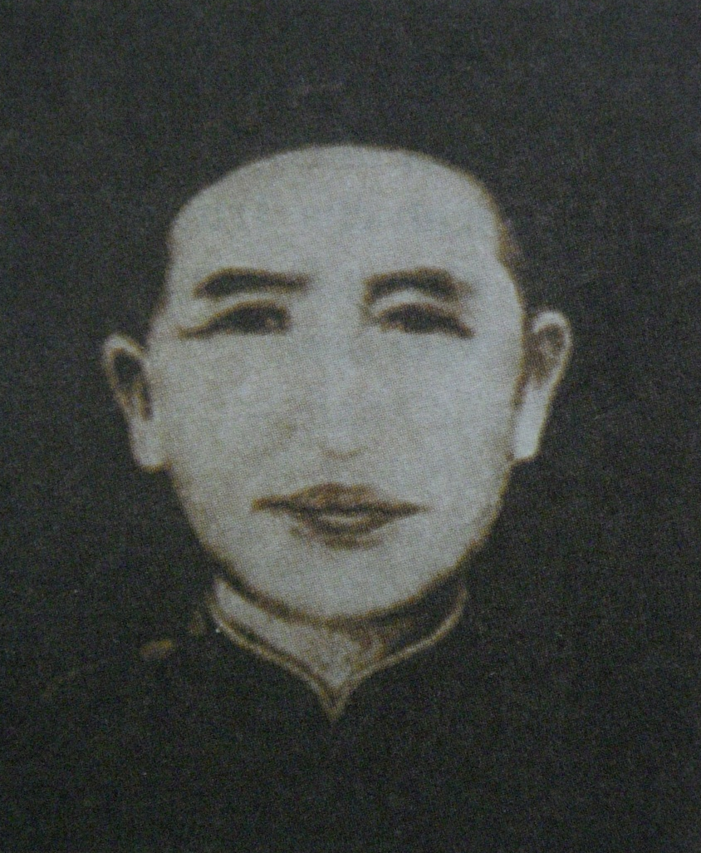
1. Giới thiệu về Nguyễn Trường Tộ:
Trước mối họa xâm lăng một số nhà nho yêu nước đã làm gì?
Thế nào là canh tân ?
Trình bày những thông tin em biết về Nguyễn Trường Tộ:
“ Canh tân” là từ bỏ những cách làm cũ, lạc hậu. Thực hiện cách làm mới để đạt được sự phát triển tốt đẹp hơn.
Quê ở Nghệ An.
Là người thông minh.
1860, ông sang Pháp.
Trình lên vua Tự Đức nhiều bản điều trần.
Trước mối họa xâm lăng một số nhà nho yêu nước đã chủ trương canh tân đất nước để tự lập, tự cường.

